Slide 1
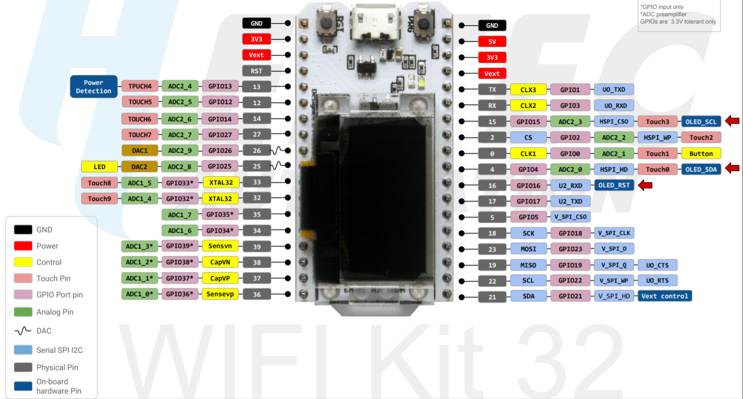
1. PIN PORT IoT BROAD
1.1 Sơ đồ chân wifi kit

Slide 2
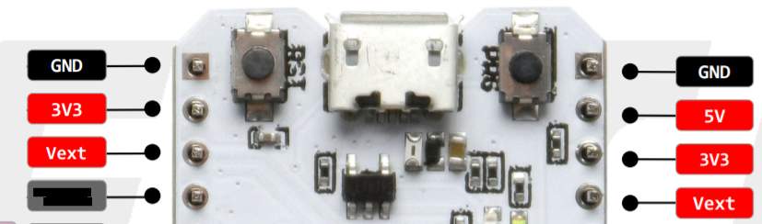
1. PIN PORT IoT BROAD
1.2 Source Broad
Broad có 7 chân nguồn:
2 chân GND
1 chân 5V
2 chân 3.3V
2 chân nguồn ngoài (Vext)

Slide 3
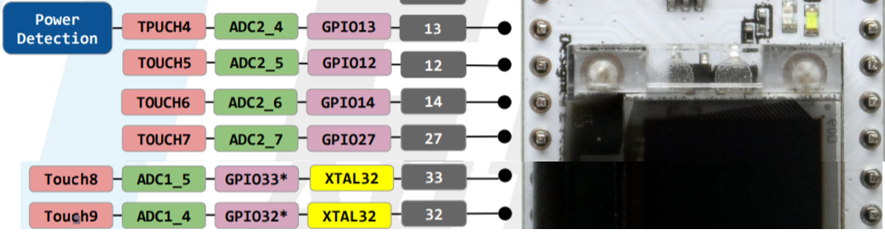
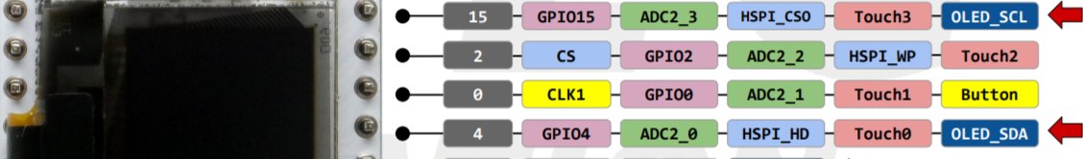
1. PIN PORT IoT BROAD
1.3 DIGITAL PIN
Broad có 10 chân vào số:
Bên nhánh trái gồm có 6 chân
Bên nhánh phải gồm có 4 chân

Slide 4
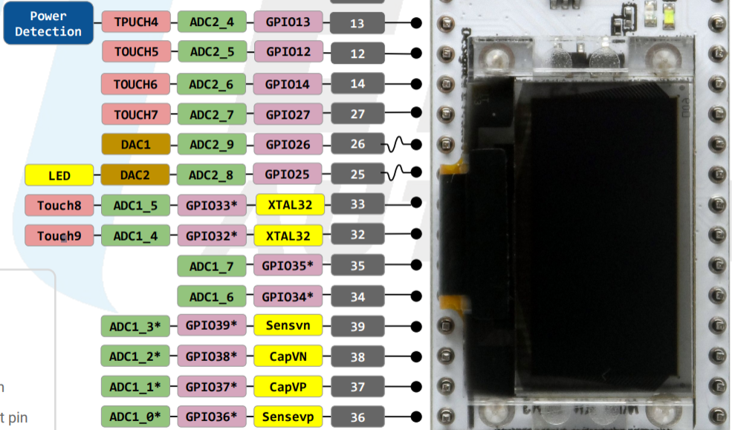
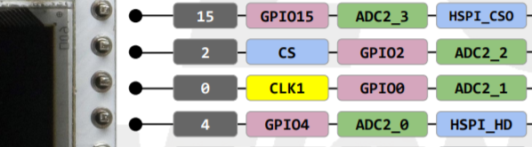
1. PIN PORT IoT BROAD
1.4 ANALOG PIN
Broad có 18 chân vào analog:
Bên nhánh trái gồm có 14 chân
Bên nhánh phải gồm có 4 chân
Trong đó có 2 kênh analog: kênh 1 có 8 chân, kênh 2 có 10 chân

Slide 5
1. PIN PORT IoT BROAD
1.5 DAC PIN
Broad có 2 chân DAC
Chân số 25, 26 là bộ chuyển tín hiệu nhận được từ số sang tương tự

Slide 6
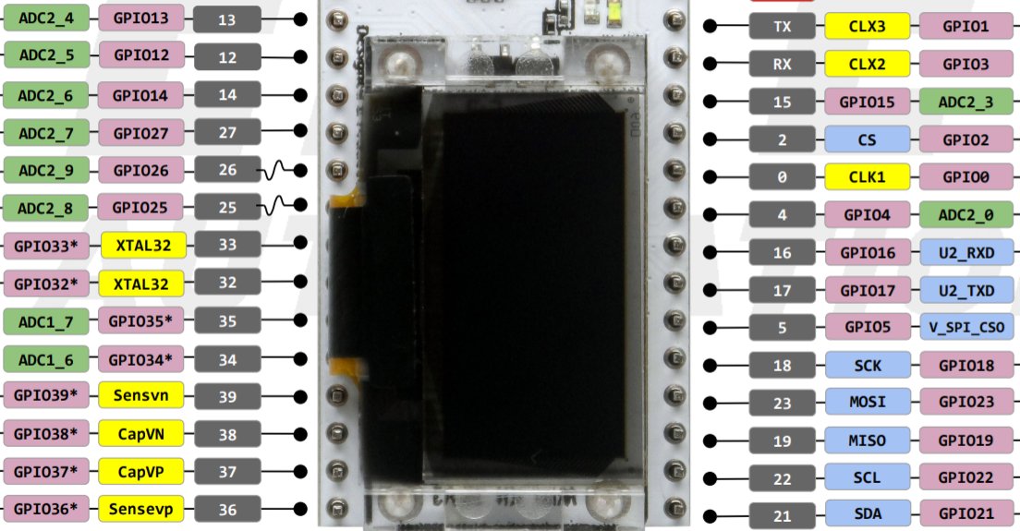
1. PIN PORT IoT BROAD
1.6 GPIO PORT PIN
Broad có tổng 28 chân I/O
Đây là các chân vào ra tùy chỉnh vào sự lập trình của người dùng
Trong đó có các chân đảm nhận các nhiệm vụ riêng như chỉ vào analog, chỉ vào digital, DAC, hoặc các giao thức giao tiếp.

Slide 7
1. PIN PORT IoT BROAD
1.7 RESET PIN
Có 1 chân reset (RST) đảm nhận nhiệm vụ khởi động lại mạch
Do có tác động lỗi hay nhiễu khiển broad hiển thị không đúng trên OLED.
Đảm nhận nhiệm vụ khởi động lại mạch, nạp lại các thông số từ bên ngoài.

Slide 8
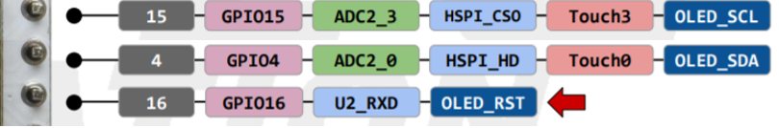
1. PIN PORT IoT BROAD
1.7 ON BROAD COMMUNICATION
Giao tiếp với OLED
Broad giao tiếp với OLED qua giao thức I2C
Gồm các chân I2C là OLED_SCL, OLED_SDA
Thêm 1 chân giúp reset hiển thị OLED_RST

Slide 9
1. PIN PORT IoT BROAD
1.7 ON BROAD COMMUNICATION
Chức năng phát hiện nguồn (power detection)
Điều khiển nguồn ngoài Vext (Vext control)

Slide 10
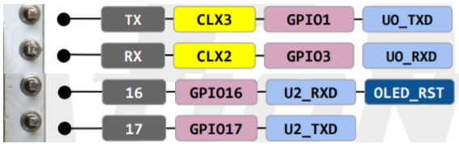

1. PIN PORT IoT BROAD
1.8 OUTSIDE BROAD COMMUNICATION
Giao tiếp UART
Gồm có 4 chân.
Được chia làm 2 kênh.
Giao tiếp I2C
Gồm có 2 chân
SCL (22), SDA (21)

Slide 11
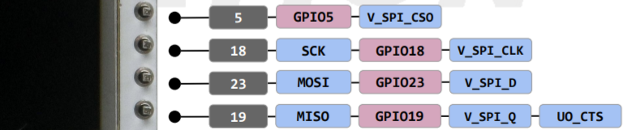
1. PIN PORT IoT BROAD
1.8 OUTSIDE BROAD COMMUNICATION
Giao tiếp SPI
Gồm có 4 chân
SCK (18), MOSI (23), MISO(19), Chọn Salve CSO (5).

Slide 12
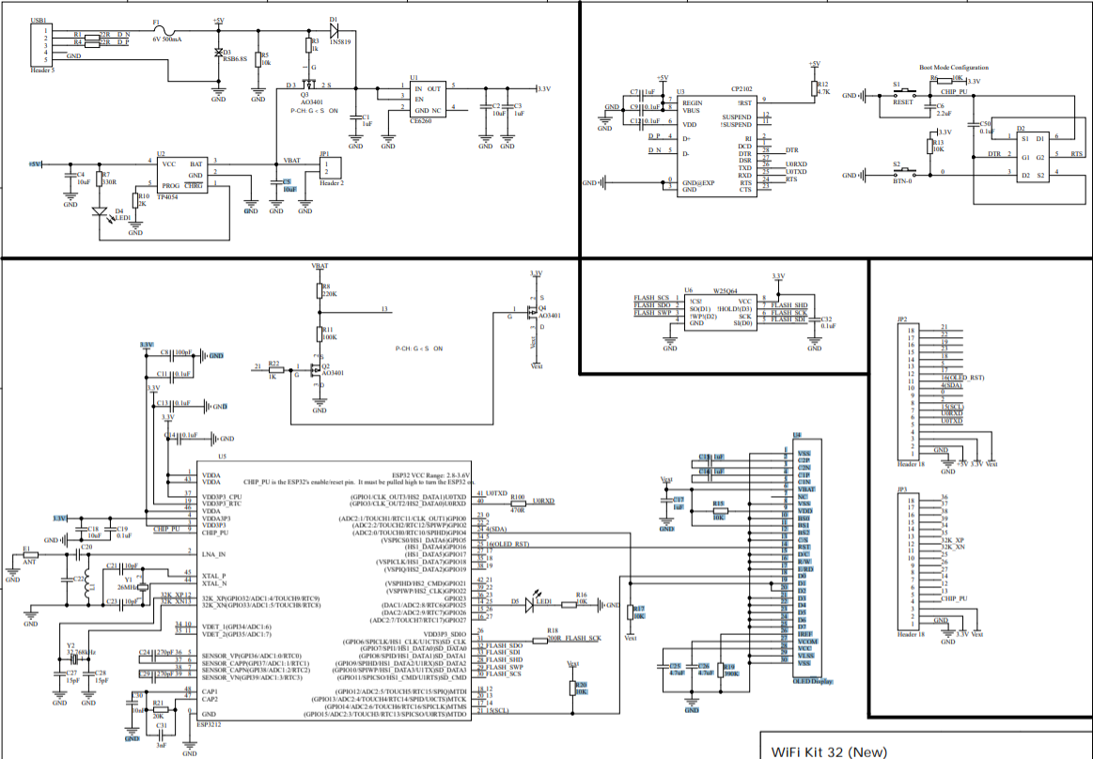
2. Schematic
2.1 SCHEMATIC BROAD

Slide 13
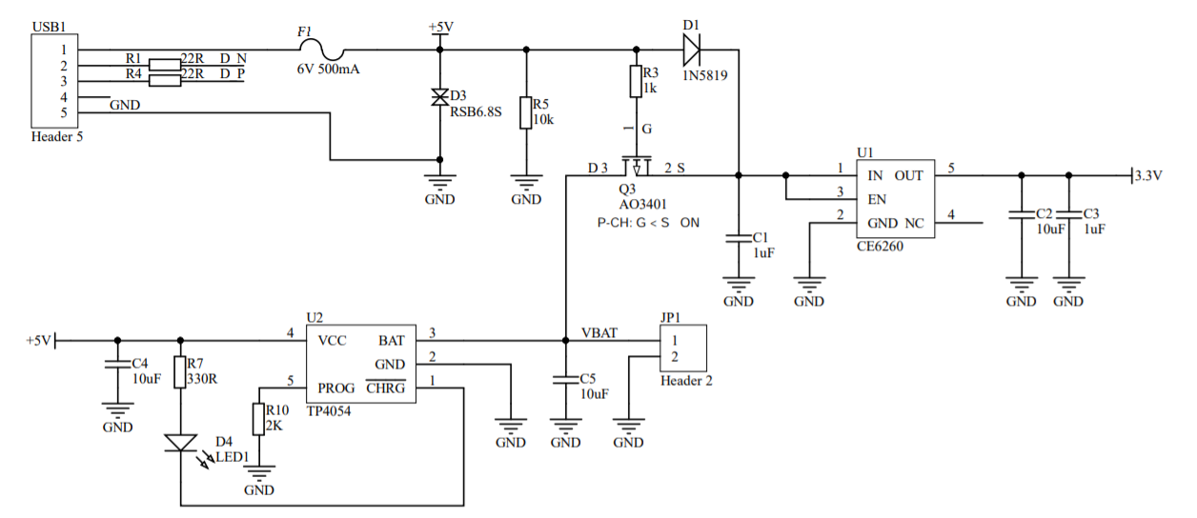
2. Schematic
2.2 ĐẦU VÀO

